Slide 1
《数据库系统》课程介绍
程思瑶
海量数据计算研究中心
计算机科学与技术学院

Slide 2
教师介绍
课程介绍
考核介绍

Slide 3
教师介绍
课程介绍
考核介绍

Slide 4
主讲教师
程思瑶 教授
联系方式
办公室：科创大厦1416
E-mail: csy@hit.edu.cn
研究领域：传感网、物联网、智慧农业、
感知大数据计算

Slide 5
助教
贺长江
办公室：科创大厦1414
Email: 1349927530@qq.com
其他
QQ群：870135274
Email: hitdbs2022cheng@163.com

Slide 6
线下授课
上课时间：
周一(5-6节)13:45—15:30
周四(5-6节)13:45—15:30
正心14

Slide 7




MOOC资源
数据库系统（上） |  |  | http://www.icourse163.org/course/HIT-1001516002
数据库系统（中） |  |  | http://www.icourse163.org/course/HIT-1001554030
数据库系统（下） |  |  | http://www.icourse163.org/course/HIT-1001578001

Slide 8
答疑
线上QQ群提问
线下集中答疑：
每周一次，时间待定
科创大厦1414

Slide 9
教师介绍
课程介绍
考核介绍

Slide 10

学时安排
数据库系统
(48学时)
课堂教学(40学时)
1-10周
实验课(8学时)
6,10周

Slide 11




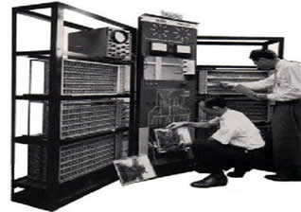
我们学什么?
计算机 科学与技术专业与信息系统等相关专业数据库课程的本质区别？
使用
DBMS
学使用
技巧
智慧城市
环境监控
智慧交通
DBMS
软件实现
DBMS
学习软件
实现原理
Database

Slide 12
教学内容概述
课堂教学内容
数据库系统基础(12个学时)
数据库系统概述
数据库系统基本概念、数据抽象、数据模型、数据库完整性约束、数据库语言、体系结构、历史
关系数据库系统
关系数据模型、关系数据结构、关系运算、关系完整性约束、关系代数
结构化查询语言SQL
SQL的功能及特点；关系定义、修改、完整性约束、视图、授权、过程、函数；触发器
Query
Languages
Relational Operations
A1 | A2 | A3 | A4
Data Structure
Relational Model

Slide 13





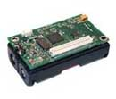
教学内容概述
课堂教学内容
数据库系统设计(12个学时)
概念数据库设计
实体-联系模型、实体-联系图；概念数据库设计方法
逻辑数据库设计
关系模式的转换、关系数据库规范化理论、关系模式规范化方法、优化；完整性和安全性约束
物理数据设计
影响物理数据库设计因素分析；索引、物理存储结构、数据存取方法设计
Data Model
Concept model
Logical model
认识
抽象
DBMS

Slide 14

教学内容概述
课堂教学内容
数据库系统实现(16个学时)
物理存储结构
物理存储介质、文件、文件记录、缓冲区管理、索引文件、数据字典、B树与B+树索引结构、多维索引
查询处理
查询处理的过程、查询代价的度量；选择、笛卡尔乘积、连接、投影、集合操作的实现算法；关系代数表达式查询处理方法
Query
Optimization
Transaction
Processing
Query
Processing
Algorithms
for Operations
Physical Storage
Methods

Slide 15
教学内容概述
课堂教学内容
数据库系统实现(16个学时)
查询优化
关系代数表达式等价变换规则、表达式结果集大小估计、基于代价的查询优化方法、启发式查询优化方法
并发控制
事务的概念及性质、事务调度、并发控制的概念；基于锁的并发控制协、死锁处理、时间戳协议
数据库恢复
故障的分类、使用日志的数据库恢复技术、缓冲技术
Query
Optimization
Transaction
Processing
Query
Processing
Algorithms
for Operations
Physical Storage
Methods

Slide 16

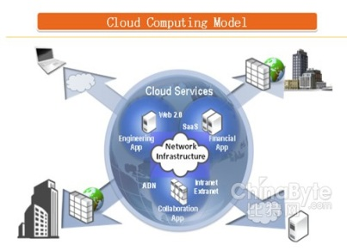







教学内容概述
课堂教学内容
数据库新技术
Web数据管理的新技术
传感网、物联网之中感知数据管理的新技术
云数据管理的新技术
大数据基本概念
大数据计算与管理的新技术
数据质量管理新技术
数据仓库与数据挖掘的基本概念
…

Slide 17



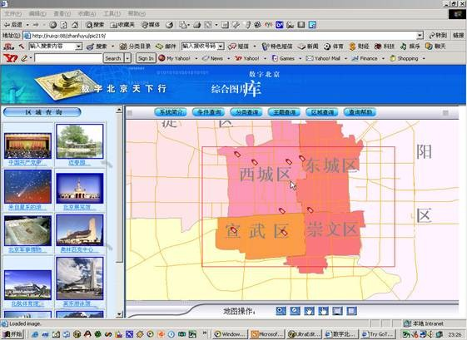


教学内容概述
实践课内容
实验环节(8学时)
SQL语言的使用(课后)
数据库系统应用开发(4学时)
数据库管理系统的实现(4学时)
Data Model
Concept model
Logical model
DBMS

Slide 18
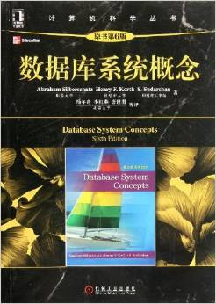
教材
Database Systems Concepts (Sixth Edition)
作者： A. Silberschatz, H. F. Korth, and S. Sudarshan
中文名：数据库系统概念
译者： 杨冬青 李红燕 唐世渭 等
出版社：机械工业出版社(2012)

Slide 19
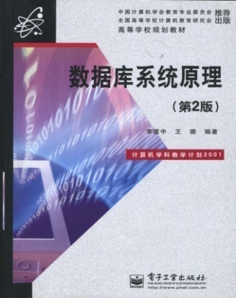
参考书（一）

Slide 20
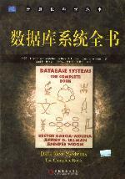
参考书（二）
Database Systems:The Complete Book
原出版社： Prentice Hall/Pearson
作者： （美）Hector Garcia-Molina,
Jeffrey D.Ullman,Jennifer Widom
译者： 岳丽华 杨冬青 龚育昌 唐世渭 徐其钧
出版社：机械工业出版社

Slide 21
重要国际学术会议
SIGMOD: ACM International Conference on
Management of Data
VLDB: International Conference on Very
Large Data Bases
ICDE: IEEE International Conference on
Data Engineering
SIGKDD: ACM Conference on Knowledge
Discovery and Data Ming
PODS: ACM Symposium on Principles of
Database Systems
EDBT: International Conference on
Extending Database Technology
CIKM: ACM International Conference on
Information and Knowledge Management

Slide 22
重要国际期刊
1. ACM Transactions on Database Systems
2. ACM Transactions on Information Systems
3. VLDB Journal
4. IEEE Transactions on Knowledge and Data Engineering
5. Information System

Slide 23
教师介绍
课程介绍
考核介绍

Slide 24
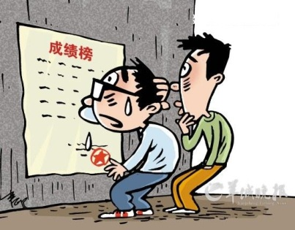
成绩计算
期末笔试占60%(卷面100分试卷，0.6系数)
实验占20%
作业占20%
杜绝抄袭！！！

Slide 25
作业
作业与学习资料通过QQ群下发
请各位同学以word或pdf格式编辑作业文件
作业文件命名方法：
“第X次数据库系统作业_学号_姓名. doc/docx/pdf"，其中X=1,2,3...

Slide 26
作业
首先，各位同学将作业发送给班长，并由各个班长统一打成一个压缩包
压缩包的命名方式为：
“第X次数据库系统作业_班号.rar/zip"，其中X=1,2,3...
各班长将作业压缩包发送至
hitdbs2022cheng@163.com
请各班长于布置作业的一周后的23:59之前，提交作业。

